Slide 1

Page 01
Date. 2024.08.05
악보 바다 기획서
문성현
likemoons@naver.com

Slide 2

Page 02
프로젝트 배경
악보 바다의 사이트 방문자 수를 늘리자
악보 바다는 이용 고객을 늘리기 위해 여러 매체를 통해
홍보를 하고 있다고 생각합니다.
하지만 저는 좀 더 원초 적으로
“방문자 수를 늘릴 수 있는 방법은 없을까?”라는
생각을 가지고 기획 방안을 생각 해보았습니다.

Slide 3
Page 03
목차 구성
1
2
3
4
사이트 분석
마케팅 목표
주요 서비스 소개
결론
현재 악보 바다의
사이트 문제점을
찾기
문제점을 통해
목적과 기획 방안
제안 합니다.
기획안 설명과 이유를
설명합니다.
제 생각과 이유등
제안에 대해
생각한 내용을 적었습니다.

Slide 4
Page 04
사이트 분석
MEDIA
FIXED CUSTOMER
M
F
현재 악보 바다에서 올려져 있는
동영상을 단 한번도
접한 적이 없을까?
악보 바다는 수요 고객이
일반인으로 정해져 있습니다.
좀 더 넓은 고객층을 만들 방법은?
EVENT
REVENUE STRUCTURE
E
R
이벤트의 매력이 떨어진다고
생각합니다.
고객층은 일반인인데 과연 매력이 존재 할까요?
악보 판매, RM제작 등
현재 진행하고 있는 서비스외에
다른 수익 구조를 만들 수 없을까?

Slide 5



Page 05
마케팅 목표
사이트의 흥미를 추가
수익 구조
타깃 고객 확보
사람들이
방문 할 수 있는
이유를 만들어줍니다.
방문자 수를 늘려
홍보, 판매등 다양한
수익 구조를 만듭니다.
일반인 뿐만
아니라 전공자들도
사이트를 이용가능
하도록 만듭니다.

Slide 6


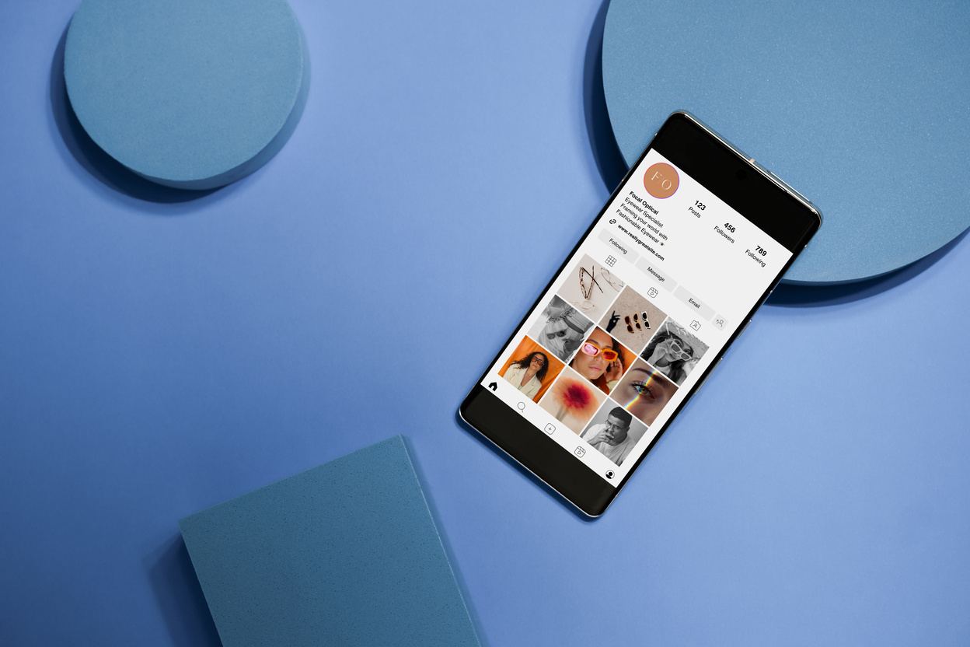
Page 06
주요 서비스 소개
커뮤니케이션 공간 개설
이용자 = 공급자
싱크룸2
사람들 간에 소통이 가능한 공간을 만들어 방문자 수 증가를
목적으로 합니다.
방문자들이 수익 낼 수 있는 구조를 만들어주어 방문자가 공급과
홍보를 하도록 유도합니다.
전공자들의 방문을 위해
음악 합주 구인을 할 공간을
만들어줍니다.

Slide 7
Page 07
커뮤니케이션 공간 개설
사람들 간에 소통을 통해
친목을 다지면서
사이트 방문을 목적으로 합니다.
다양한 정보 공유
(장비,가상악기,대학 정보)등
방문자들 간에 정보를 공유하여
전공자들도 사이트에 방문을
목적으로 합니다.
자유 공간
정보 공유
방문자들이 스스로 영상을
올려 사이트 홍보가 되도록 합니다.
(악보 판매 홍보,이벤트,공유)
목적등으로 다양하게
사용하도록 유도가 중요합니다.
싱크룸2라는 프로그램을 통해
사람들 간에 합주가 자연스럽게
가능하도록 합니다.
전공자들에 사이트 방문을 유도합니다.
영상 개설
합주 구인

Slide 8
Page 08
이용자 = 공급자
방문자가 원하는 모든 니즈를 충족 시키기는
현실적으로 어렵다고 생각합니다.
하지만 방문자 = 판매자 라는 구조를
만들어 방문자가
수익을 낼 수 있는 방법을 만들어주고
더 다양한 악보를 서비스 하여
폭 넓은 고객들의 니즈를
충족할 수 있다고 생각합니다.
방문자
니즈 요구
니즈 충족
판매자

Slide 9
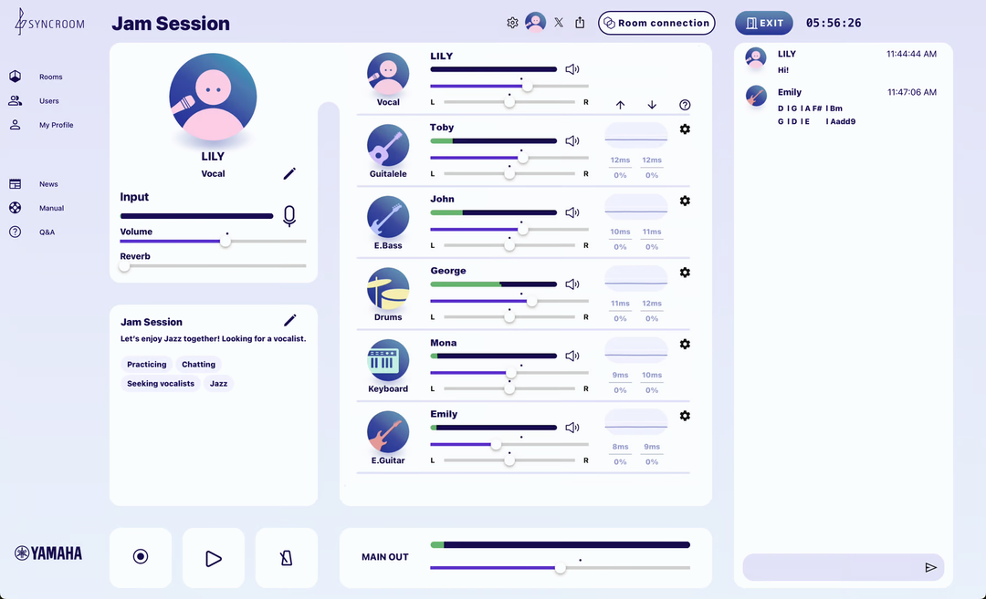
Page 09
싱크룸2
기술의 발전하여
이제 멀리 떨어진 사람들과 합주가 가능해졌습니다.
그래서 야마하에서 만든 무료 프로그램 싱크룸2를
활용할 수 있는 공간을 만들어주고
전공자 or 직장인 밴드 와 같이
합주를 할 사람을 구하며
악보를 구매할 사람과
악보를 판매할 사람을 늘립니다.

Slide 10

Page 10
결론
저는 방문자 수 자체가 늘어야 된다고 생각을 했습니다.
그 이유는 사람 자체가 모이면 흐름이 생기고
그 흐름들이 시장 형성과 새로운 활용 방안을
만들어 낼 수 있다고 생각 합니다.
그래서 방문자 수 자체를 늘리기 위해 이런 기획들을 내보았습니다.
더 넓은 고객층 확보
더 다양한 서비스 제공
그리고
이 사이트 만에 특색이 필요하다고 생각했습니다.

Slide 11
Date. 2024.08.05
THANK YOU
감사합니다
마케팅팀 매니저 이수진
@reallygreatsite
+123-456-7890
www.reallygreatsite.com
문성현
likemoons@naver.com

